Slide 1
ỦY BAN NHÂN DÂN QUẬN LONG BIÊN
TRƯỜNG TIỂU HỌC ÁI MỘ B
MÔN: HOẠT ĐỘNG TRẢI NGHIỆM
LỚP 2
Bài 27: Chia sẻ khó khăn với người khuyết tật.

Slide 2
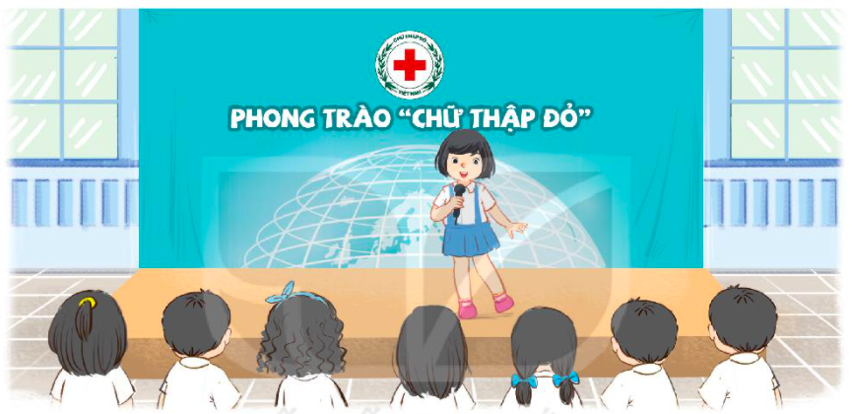
Sinh hoạt dưới cờ
Nghe tổng kết phong trào “Học nhân ái, biết chia sẻ”.
Phát động phong trào “ Chữ thập đỏ”.

Slide 3
Hoạt động giáo dục theo chủ đề
1. Tìm hiểu khó khăn của người khiếm thị
- Nhắm mắt và thử làm một số việc.
- Kể những khó khăn khi thực hiện những việc đó.
Lấy sách vở
Vẽ một bông hoa
Ăn sữa chua

Slide 4
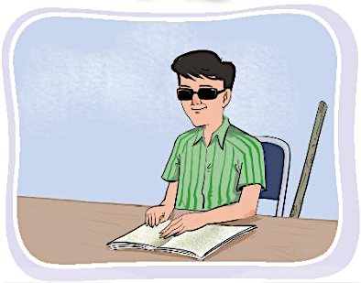
THẢO LUẬN
Người khiếm thị thường gặp phải những khó khăn gì trong cuộc sống?
Người khiếm thị

Slide 5
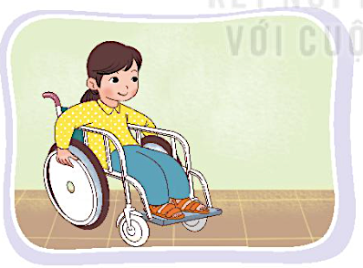
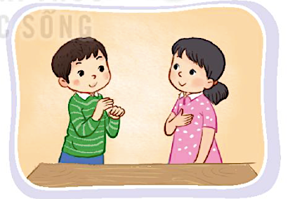
2. Chia sẻ về những người khuyết tật khác.
- Kể tên những người khuyết tật khác mà em biết.
Người khiếm thính
- Nêu những khó khăn mà họ gặp phải trong cuộc sống?

Slide 6
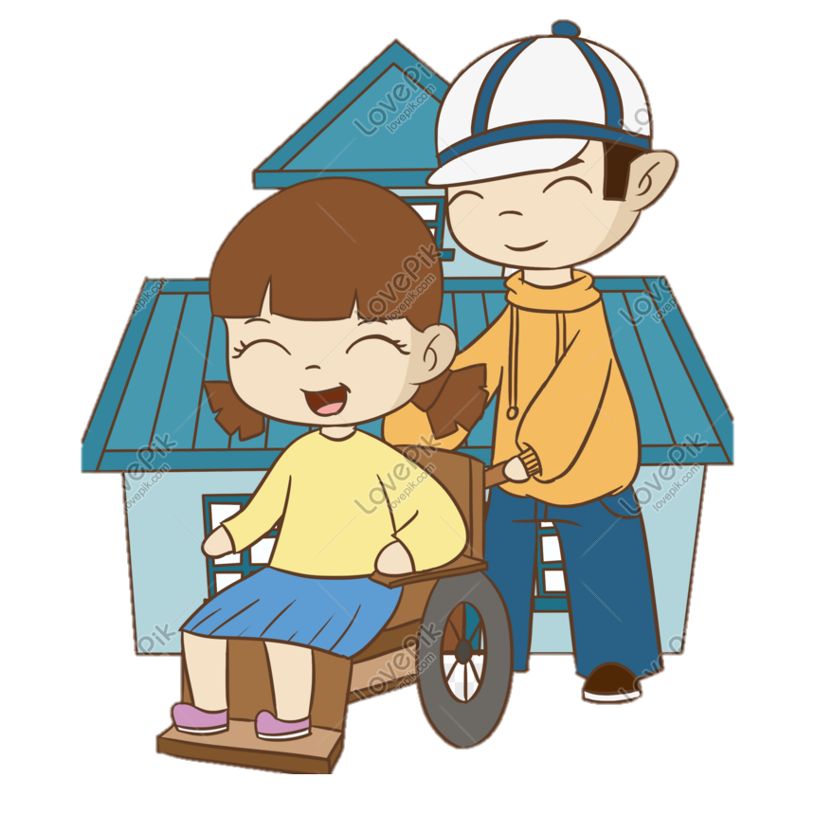
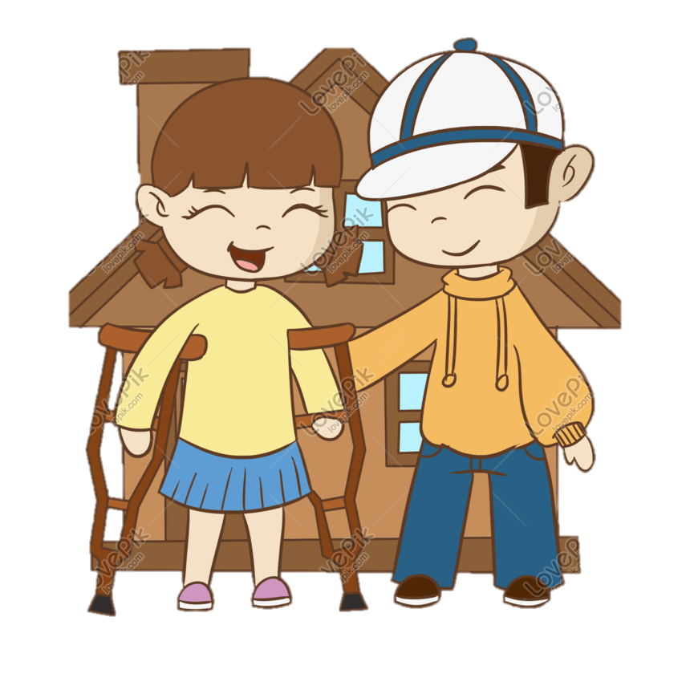
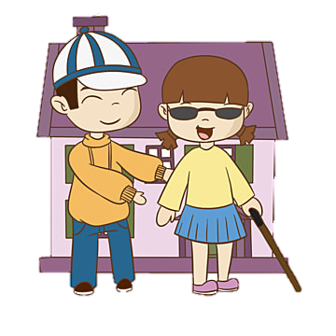
Chúng ta có thể làm gì
để chia sẻ với những người khuyết tật?
Đẩy xe
Đỡ
Giúp họ sang đường

Slide 7
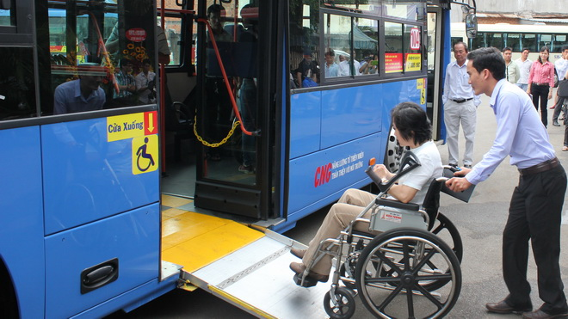
Giúp người khuyết tật lên xe buýt (bằng cửa sau).
Nhường chỗ cho người khuyết tật khi tham gia các phương tiện công cộng.

Slide 8
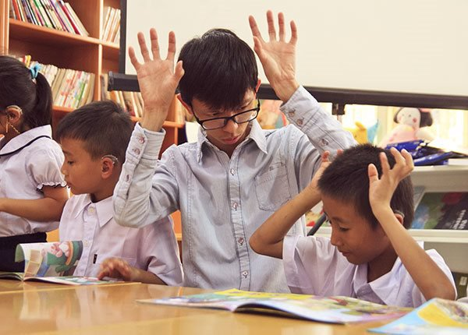
Dùng ngôn ngữ kí hiệu để giao tiếp với người khiếm thính

Slide 9
Hoạt động sau giờ học
Tìm hiểu những người khuyết tật ở địa phương mà em biết.

Slide 10
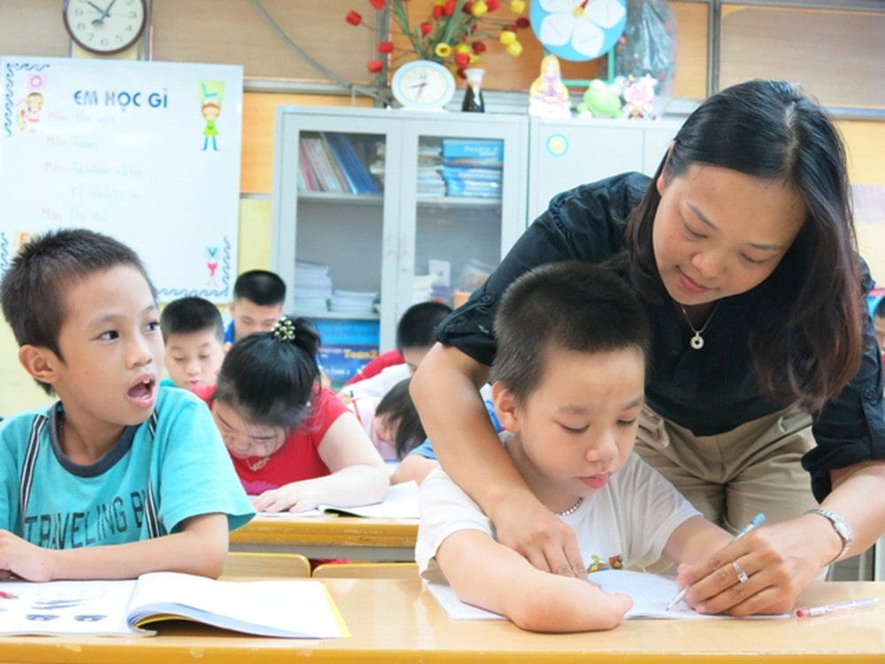
Hoạt động sau giờ học
Thực hiện việc giúp đỡ người khuyết tật ở địa phương.

